Slide 1
REOLOJİK ÖLÇÜM TEKNİKLERİ

Slide 2
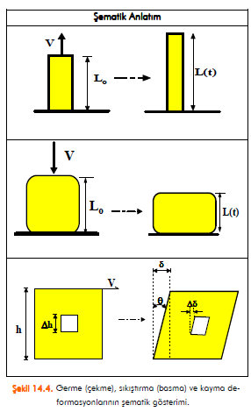
Tek yönlü sıkıştırma
Örnek
hazırlama kolaylığı
Kolay ölçüm
PEYNİR
Sürtünme nedeniyle
hatalı
sonuç??

Slide 3
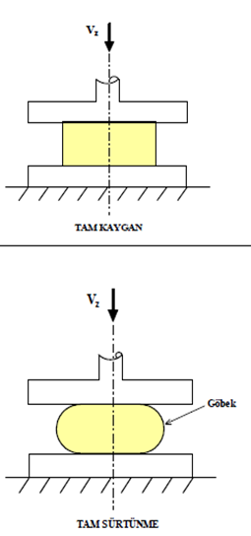
Tek yönlü sıkıştırma-sorun giderme 1
Sürtünmeyi azaltmak için ara yüzeylere mineral
yağ sürülmelidir
Gouda peyniri örneği??
Sıkıştırma hızı 100 cm/dk ve deformasyon <%60 olursa
mineral yağ etkili olabilmektedir
Mineral yağ

Slide 4
Tek yönlü sıkıştırma-sorun giderme 2
Mineral yağ kullanımına alternatif olarak numune plakaya
yapıştırılmaktadır
Sorun: bu durumda göbek oluşumu söz konusudur

Slide 5
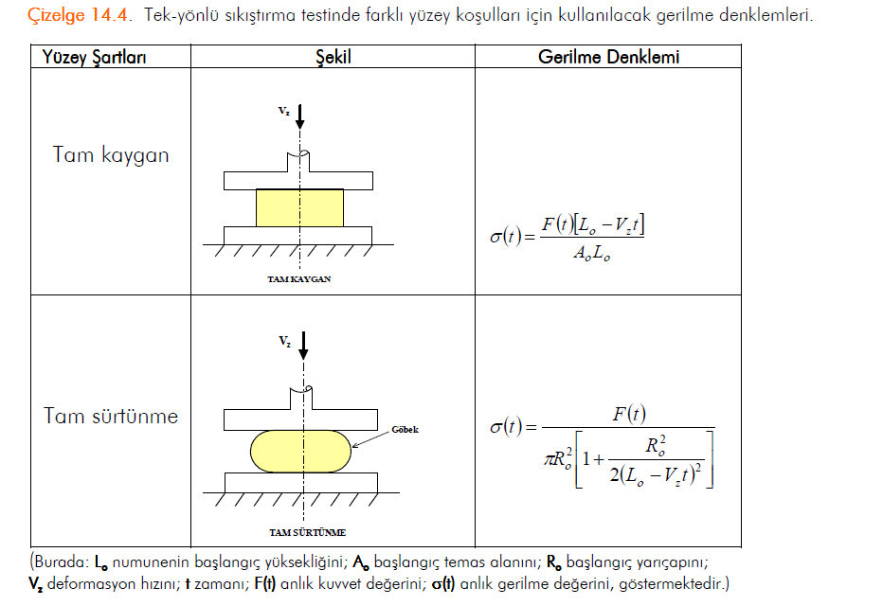

Slide 6
Tek yönlü sıkıştırma
Gerilme-gerinim ilişkisi
Polinom denklemi
Elastik modülüs Kırılma gerilmesi Kırılma gerinimi Dayanıklılık

Slide 7
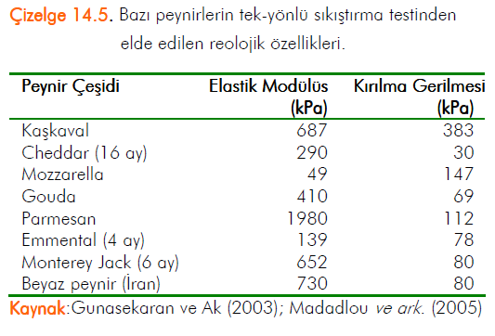
Tek yönlü sıkıştırma

Slide 8
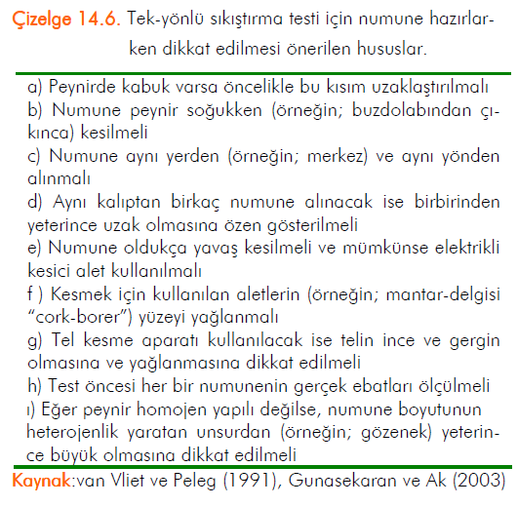
Tek yönlü sıkıştırma

Slide 9
Tek yönlü sıkıştırma
Numune boyutu
Genellikle 20 mm çapında ve 20 mm boyunda olacak şekilde kesilmelidir (L/D = 1)
L/D = ≤1 olması durumunda numunenin bükülmesi engellenecektir

Slide 10
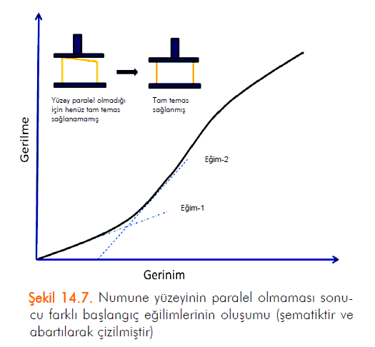
Tek yönlü sıkıştırma

Slide 11
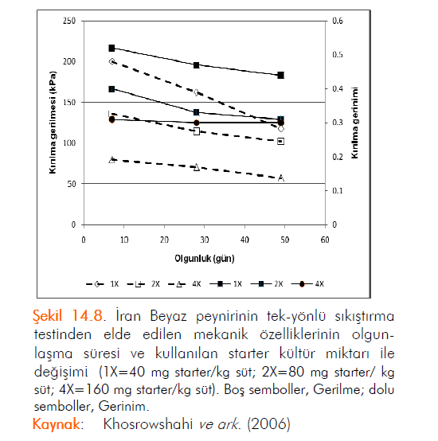
Tek yönlü sıkıştırma-starter kültür miktarı etkisi

